Slide 1
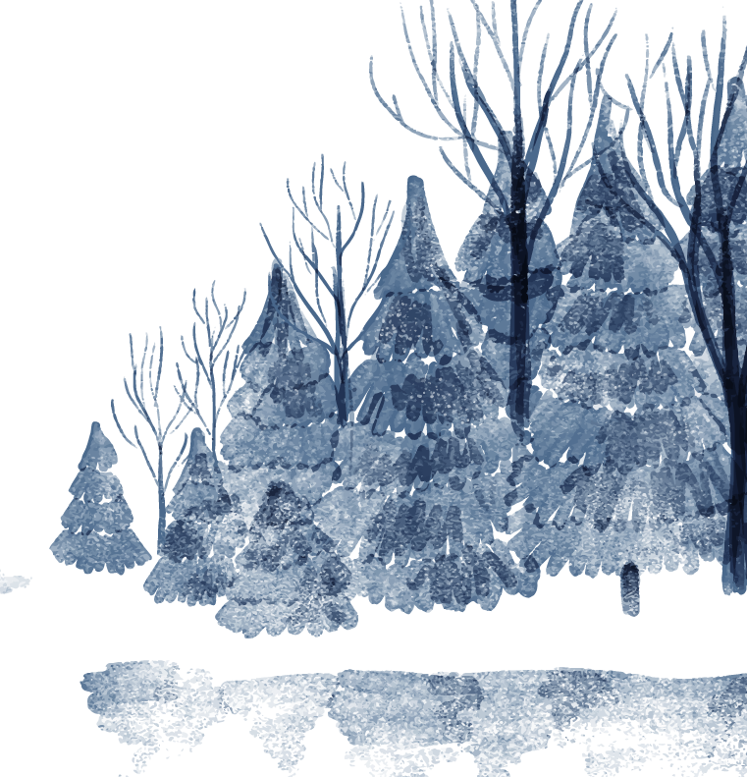
Tiết 25
Ôn tập cuối kì I
Môn LSĐL-Sử

Slide 2
MỤC TIÊU
- Hệ thống kiến thức bài học, từ bài 9 đến bài 12.
- Hướng dẫn học sinh ôn tập
- Vận dụng làm bài tập, chuẩn bị cho tiết kiểm tra cuối học kì I.

Slide 3
Câu 1: Đặc điểm chung của tình hình thủ công nghiệp nhà nước ở Đàng Trong và Đàng Ngoài trong các thế kỉ từ XVI-XVIII là gì?
A. Các quan xưởng không còn hoạt động. | B. Các quan xưởng chỉ sản xuất vũ khí.
C. Các quan xưởng vẫn được duy trì. | D. Các quan xưởng chỉ may trang phục.

Slide 4
Câu 2: Ở Đàng Ngoài, bên cạnh Thăng Long (Kẻ Chợ) đô thị nào cũng trở thành trung tâm buôn bán lớn?
A. Thanh Hà. | B. Phố Hiến.
C. Hội An. | D. Gia Định.

Slide 5
Câu 3: Trong quá trình đẩy mạnh xâm lược thuộc địa, nước Anh sở hữu hệ thống thuộc địa đứng thứ mấy trên thế giới?
A. Thứ nhất. | B. Thứ hai.
C. Thứ ba. | D. Thứ tư.

Slide 6
Câu 4: Giai cấp công nhân ra đời là hệ quả của
A. cách mạng tư sản.
B. cách mạng vô sản.
C. cách mạng công nghiệp.
D. các cuộc đấu tranh giành độc lập dân tộc và giai cấp ở các nước châu Âu.

Slide 7
Câu 5: Chiến tranh nhanh chóng trở thành cuộc
chiến tranh thế giới vì sao?
A. Chiến tranh lan rộng khắp châu Âu.
B. Cuộc chiến tranh lôi cuốn nhiều quốc gia trên thế giới tham chiến và nhiều nước thuộc địa bị ảnh hưởng nặng nề bởi chiến tranh.
C. Sử dụng nhiều loại vũ khí hiện đại nhất.
D. Tham gia chiến tranh có một số nước châu Âu và nước Mỹ.

Slide 8
Câu 1: Dựa vào tư liệu dưới đây và cho biết:
“Ước gì anh lấy được nàng
Để anh mua gạch Bát Tràng về xây”
(1)
(2)
“Thứ nhất Kinh Kì, thứ nhì Phố Hiến.”
a) Địa danh được nhắc đến trong đoạn tư liệu trên là: Bát Tràng, Kinh Kì, Phố Hiến.
b) Địa danh được nhắc đến trong đoạn tư liệu trên là địa danh nào hiện nay là:
- Bát Tràng: Bát Tràng, Gia Lâm, Hà Nội ngày nay.
- Kinh Kì: Hà Nội ngày nay.
- Phố Hiến: Hưng Yên ngày nay.

Slide 9
Câu 2: Trình bày quá trình hình thành chủ nghĩa đế quốc vào cuối thế kỉ XIX - đầu thế kỉ XX?
- Trong 30 năm cuối thế kỉ XIX, nền kinh tế tư bản chủ nghĩa phát triển nhanh chóng.
- Các công ti độc quyền lớn ra đời làm lũng đoạn thị trường, nền kinh tế, chi phối đời sống chính trị, xã hội ở mỗi nước.
- Các nước tư bản đều đẩy mạnh xâm lược, khai thác và bóc lột thuộc địa.
=> Chủ nghĩa đế quốc ra đời.

Slide 10
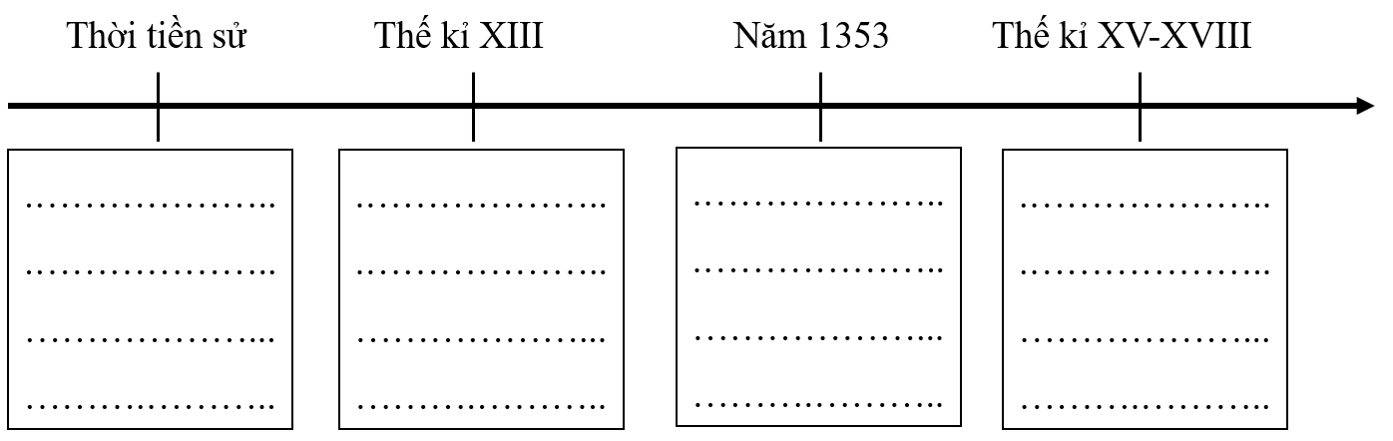
Câu 3: C.Mác và Ph.Ăng-gen có vai trò như thế nào trong phong trào công nhân và cộng sản quốc tế cuối thế kỉ XIX-đầu thế kỉ XX?
- C.Mác và Ph.Ăng-ghen đều là người sáng lập tổ chức Quốc tế thứ nhất.
- Là người trực tiếp soạn thảo nhiều văn kiện, tài liệu là lý luận soi đường cho cuộc đấu tranh của giai cấp công nhân.
- Có nhiều đóng góp quan trọng trong việc truyền bá chủ nghĩa xã hội khoa học, chống lại những tư tưởng lệch lạc trong phong trào công nhân.
- C.Mác được bầu vào Ban lãnh đạo và trở thành “linh hồn” của tổ chức này.

Slide 11
Dặn dò
- Học thuộc đề cương
- Ôn tập kĩ chuẩn bị thi cuối kì I

Slide 12

Enjoy nature's gifts
Peace of mind
Silence
Energy
Mercury is the closest planet to the Sun and the smallest of them all
Despite being red, Mars is actually a cold place. It’s full of iron oxide dust
Venus has a beautiful name and is the second planet from the Sun

Slide 13
Feeling adventurous?
Mercury
Venus
Mars
Jupiter
Saturn
Neptune
It’s the closest planet to the Sun and the smallest
Venus is the second planet from the Sun
Despite being red, Mars is actually a cold place
Jupiter is the biggest planet of them all
Saturn is composed of hydrogen and helium
Neptune is the farthest planet from the Sun

Slide 14
Where can you visit us?
Hotel
Mercury is the smallest planet
Resort
Venus is the second planet from the Sun

Slide 15
What can you do?
Activities
 | Mon to Sun | 9:00 am - 5:00 pm | $31.90
 | All week | 10:00 am - 6:00 pm | $15.40
 | Mon, Wed, Sun | 9:30 am - 4:00 pm | $492.80
 | All week | 11:00 am - 6:00 pm | $13.92

Slide 16

Ready to live your adventure?
Arrive at the hut
Ready? Go!
Get the map
Choose place
Venus is the second planet from the Sun
Mars is actually a cold place
Jupiter is the biggest planet of them all
Saturn is composed of hydrogen and helium

Slide 17
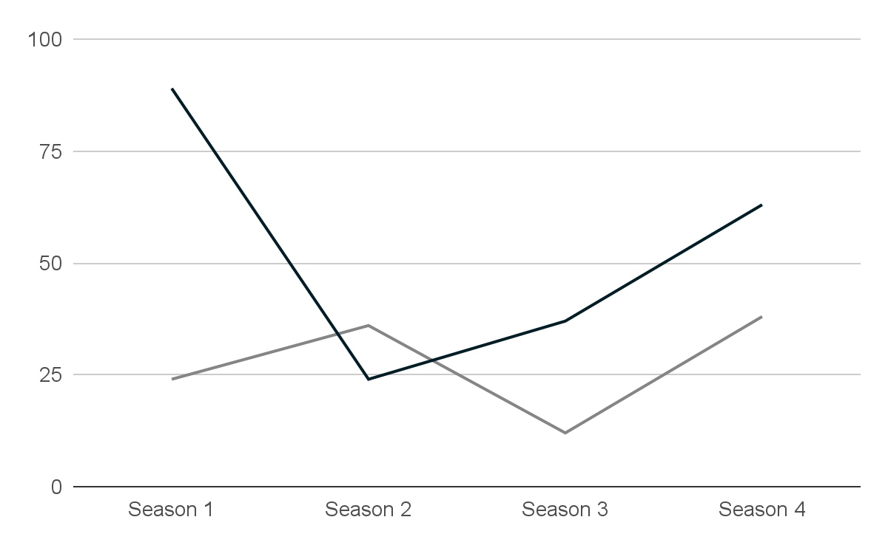
This is a graph
Mars
Despite being red, Mars is actually a cold place
Neptune
Neptune is the farthest planet from the Sun
Follow the link in the graph to modify its data and then paste the new one here. For more info, click here

Slide 18
21 million
Big numbers catch your audience’s attention

Slide 19
333,000
386,000 km
Earths is the Sun’s mass
Distance from the Earth to the Moon

Slide 20
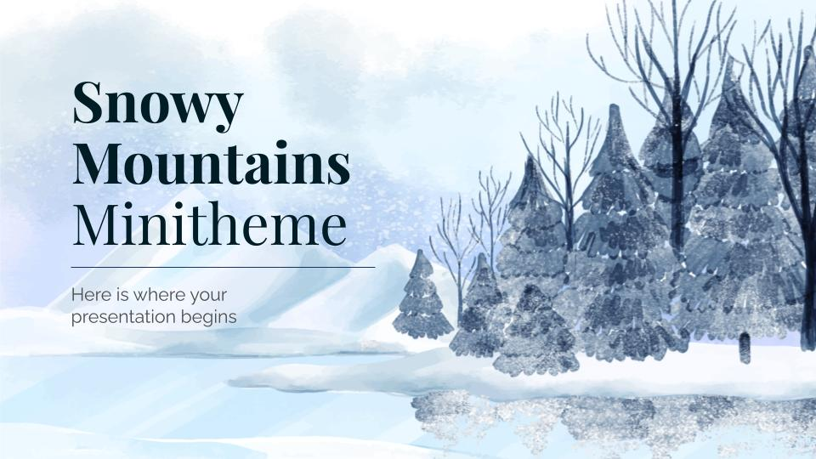
Product demo
You can replace the image on the screen with your own work. Just right-click on it and select “Replace image”

Slide 21
Thanks!
Do you have any questions?
youremail@freepik.com
+91 620 421 838
yourcompany.com
Please keep this slide for attribution

